Slide 1

Đồ án cơ sở
Đề tài: Xây dựng website Luyện thi THPT Quốc Gia
SVTH : Nguyễn Thị Thanh Thúy
Trần Công Rin
GVHD : Võ Hùng Cường

Slide 2
Nội dung thực hiện
Tổng quan về đề tài
Cơ sở lý thuyết thực hiện
Nội dung thực hiện
Kết luận và hướng phát triển

Slide 3
Tổng quan về đề tài
Lý do chọn đề tài
Đáp ứng nhu cầu luyện thi của học sinh
Cung cấp kiến thức đầy đủ, hiệu qủa
Tiết kiệm thời gian, chi phí
Thời gian học chủ động

Slide 4
Tổng quan về đề tài
Mục tiêu của đề tài
Xây dựng một trang web học tập có bố cục rõ ràng.
Các thao tác trên trang web được xử lý nhanh.
Có nhiều trang web con phục vụ cho việc học.

Slide 5
Tổng quan về đề tài
Giới hạn và phạm vi
Học sinh đăng kí và nộp học phí để mua khóa học.
Phạm vi ứng dụng: Sử dụng trực tuyến trên mạng.
Đối tượng sử dụng: Người quản trị, người dùng.

Slide 6
Cơ sở lý thuyết
Sử dụng các ngôn ngữ HTML, CSS và các công nghệ có sẵn như Bootstrap để tạo giao diện.
Tìm hiểu về Javascript và sử dụng để trang web hoàn chỉnh hơn.
Sử dụng phần mềm Sublime Text 3

Slide 7
Nội dung thực hiện
Xác định yêu cầu của hệ thống
Yêu cầu nghiệp vụ
Người quản trị: Là người có quyền cao nhất của hệ thống, tác động đến các chức năng quản lý thành viên, quản lý các khóa học, bài học, thêm, sửa, xóa các bài học, xử lý khắc phục lỗi trên website, tạo tài khoản, cấp tài khoản cho thành viên.
Hệ thống Admin: Tham gia vào quá trình trả lời các câu hỏi cho học sinh.

Slide 8
Nội dung thực hiện
Xác định yêu cầu của hệ thống
Yêu cầu chức năng
Giao diện:
Website không quá phức tạp.
Thanh menu đơn giản.
Font chữ dễ nhìn.
Tính bảo mật:
An toàn bảo mật dữ liệu.
Bảo mật thông tin cá nhân cho người dùng.

Slide 9
Nội dung thực hiện
Thiết kế hệ thống bài giảng
Thêm bài học
Quản lý hệ thống
Sửa bài học
Xóa bài học

Slide 10
Nội dung thực hiện
Thiết kế hệ thống tài liệu
Thêm tài liệu
Quản lý hệ thống
Sửa tài liệu
Xóa tài liệu

Slide 11
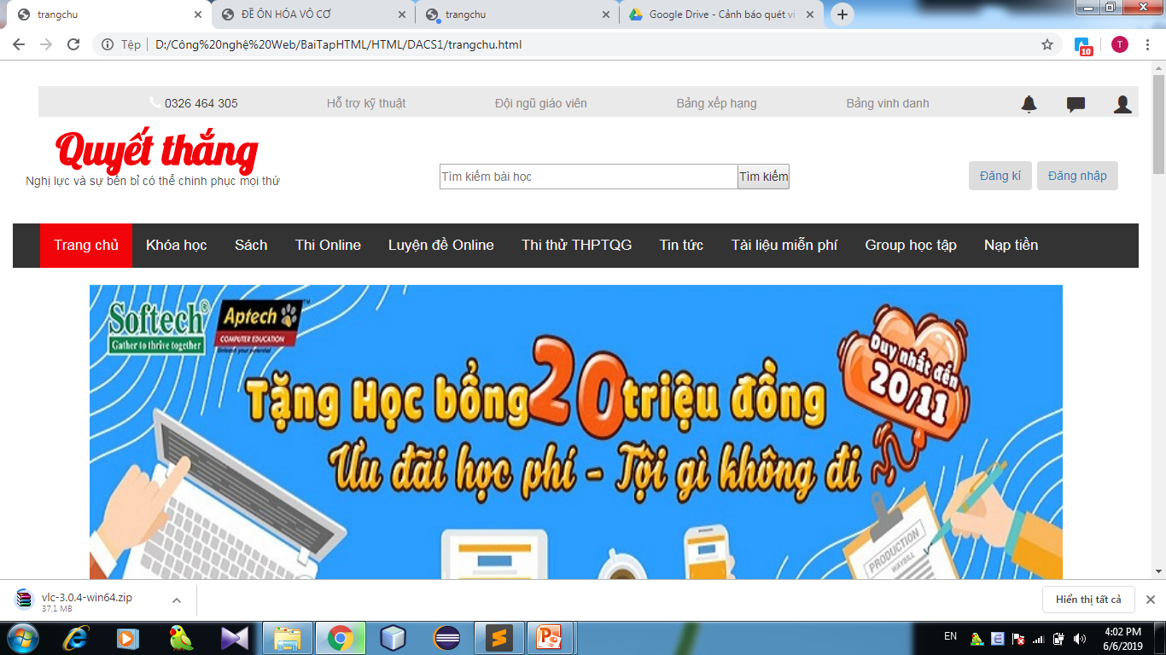
Nội dung thực hiện
Thiết kế giao diện

Slide 12
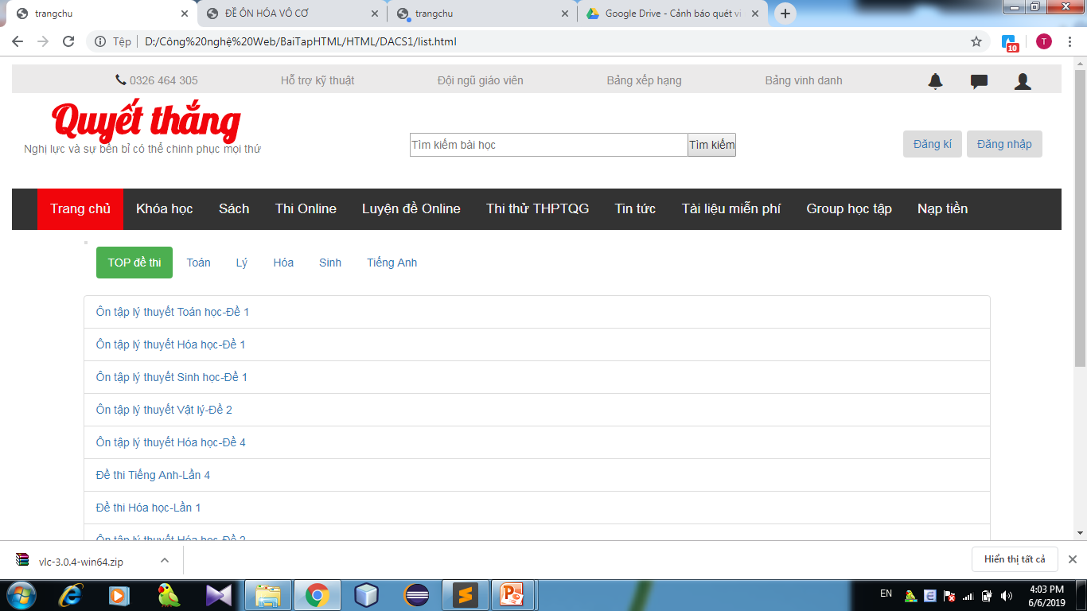
Nội dung thực hiện
Thiết kế giao diện

Slide 13
Kết luận và hướng phát triển
Kết quả đạt được
Xây dựng được trang web học tập online có giao diện rõ ràng, có các chức năng đã đề ra.
Hạn chế
Chưa xếp hạng được điểm số cho học sinh qua các bài thi online.

Slide 14
Kết luận và hướng phát triển
Nghiên cứu để phát triển thêm chức năng dạy học trực tiếp để học sinh có thể đặt câu hỏi trực tiếp trong bài học.
Phát triển thêm chức năng chấm điểm tự động qua mỗi bài thi online.

Slide 15


